Slide 1

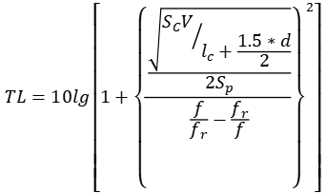

该公式属于NVH设计类型公式:
赫姆霍兹消音器
其中，
$$S_{c}=π∗d∗d/4$$
$$S_{p}=π∗D∗D/4$$
c≈331.3+0.606t
输出：
f：中心频率，单位Hz；
TL：传递损失，单位dB，
$$f=\frac{c}{2π}\sqrt{\frac{S_{c}}{V(l_{c}+\frac{1.5∗d}{2})}}$$
f_{r}取值：
$$TL=10lg\left[1+{\left\{\frac{\frac{\sqrt{{S_{C}V}/{l_{c}+\frac{1.5∗d}{2}}}}{2S_{p}}}{\frac{f}{f_{r}}−\frac{f_{r}}{f}}\right\}}^{2}\right]$$
0.05f
0.1f
0.15f
0.2f
0.25f
0.3f
0.35f
0.4f
0.45f
0.5f
0.55f
0.6f
0.65f
0.7f
0.75f
0.8f
0.85f
0.9f
0.95f
0.96f
0.97f
0.98f
0.99f
0.995f
输入：
V：赫姆霍兹腔体的体积，单位L，默认值0.5；
l_{c}：喉管长度，单位mm，默认值30
d：喉管的直径，单位mm，默认值20
t：温度，单位℃，默认值25；
D，主管道直径，单位mm，默认值60

